Slide 1
Die Datenstruktur
Binärbaum

Slide 2
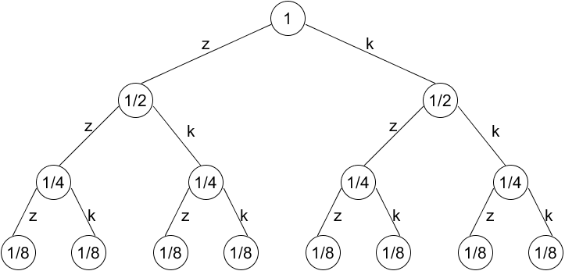
Beispiel: Zufallsexperiment
Zufallsexperimente wie der Münzwurf (k = Kopf, z = Zahl) können durch Baumdiagramme dargestellt werden.

Slide 3
Konzept „Binärbaum“
Anders als in einer Liste hat im Binärbaum jeder Knoten (bis zu) zwei Nachfolger.

Slide 4
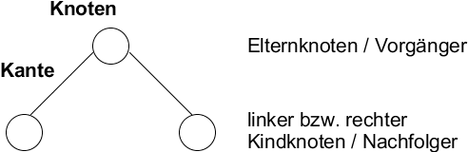
Begriffe

Slide 5
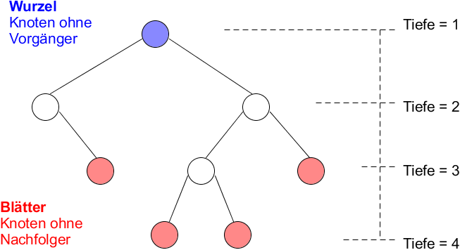
Begriffe

Slide 6
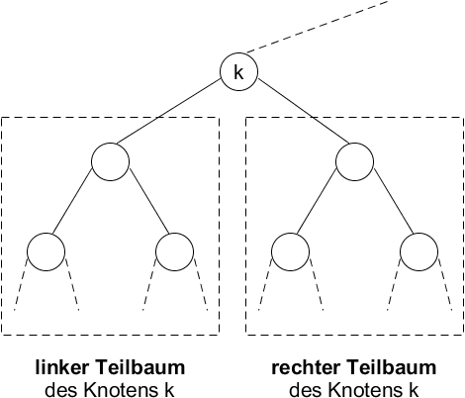
Begriffe

Slide 7
Binärbäume in der Informatik
Suchbaum – für große, sortierte Datenmengen
Binary Space Partition – vereinfacht in 3D-Spielen
die Berechnung, welche Objekte gerendert werden
Radix Tree – zum Speichern von Routertabellen
Hash-Baum – zur Prüfung von Datenübertragungen
Heap – für effiziente Prioritätswarteschlangen
(zur Prozessplanung in Betriebssystemen) oder für Pfadfindungsalgorithmus (K.I.-Anwendungen)
Huffman Coding Tree – in Komprimierungs-algorithmen, z. B. im JPEG- und MP3-Format
T-Baum – für Datenbanken

Slide 8
Autor / Quellen
Autor:
Christian Pothmann (cpothmann.de)
Freigegeben unter CC BY-NC-SA 4.0, Juni 2021

